Slide 1
Penalaran Berbasis Aturan
PERTEMUAN 10
Forward chaining, backward chaining, conflict resolution, dan sistem pakar dasar
PIF403 Pengantar Kecerdasan Buatan · Program Studi Informatika · Universitas Adzkia
Dosen pengampu: Muhammad Thoriq, M.Kom.

Slide 2
Ke mana kita hari ini
ARAH PERTEMUAN
Setelah pertemuan ini, mahasiswa mampu:
Agenda 3 × 50 menit
Menyusun aturan produksi JIKA–MAKA untuk sebuah domain
Menelusuri forward chaining dan backward chaining
Menerapkan strategi conflict resolution
Menghasilkan jejak penjelasan atas setiap kesimpulan
10'
Ulasan entailment dan pemantik
25'
Aturan produksi dan arsitektur
35'
Forward chaining dan conflict resolution
30'
Backward chaining dan penjelasan
50'
Praktik: prototipe sistem pakar

Slide 3
Pemantik: dua cara teknisi bekerja
DISKUSI
Teknisi A mendengar semua keluhan, lalu menyimpulkan apa saja yang mungkin rusak. Teknisi B menduga 'adaptor rusak', lalu hanya menanyakan hal yang perlu untuk membuktikannya. Mana yang lebih baik?
5 menit
Kapan cara A lebih cocok? Kapan cara B?
Teknisi mana yang mengajukan lebih sedikit pertanyaan?
Bagaimana masing-masing menjelaskan kesimpulannya kepada pelanggan?

Slide 4
Aturan produksi dan arsitektur sistem
1
Pengetahuan dipisahkan dari mesin yang menjalankannya

Slide 5
Aturan produksi JIKA–MAKA
BASIS PENGETAHUAN
Id | JIKA | MAKA | Prioritas
R1 | tidak_menyala DAN lampu_daya_mati | masalah_daya | 5
R2 | masalah_daya DAN lampu_charger_mati | adaptor_rusak | 5
R3 | masalah_daya DAN lampu_charger_menyala | baterai_rusak | 5
R4 | layar_gelap DAN kipas_berputar | masalah_tampilan | 5
R6 | masalah_tampilan DAN bunyi_beep | ram_bermasalah | 8
R7 | mati_mendadak DAN bodi_panas | overheat | 5
R8 | overheat DAN kipas_berisik | kipas_kotor | 5
R9 | adaptor_rusak | saran_ganti_adaptor | 3
Ini 8 dari 14 aturan di notebook. Setiap aturan juga menyimpan alasan untuk dipakai dalam penjelasan.
Catatan

Slide 6
Empat komponen sistem berbasis aturan
ARSITEKTUR
Basis pengetahuan
Memori kerja
Aturan JIKA–MAKA dari pakar. Berubah bila pengetahuan domain berubah.
Fakta kasus yang sedang ditangani: pengamatan pengguna dan kesimpulan sementara.
Mesin inferensi
Antarmuka dan penjelasan
Program umum yang mencocokkan aturan dengan fakta. Tidak bergantung pada domain.
Menerima gejala, menampilkan kesimpulan, dan menjawab 'mengapa?'.
Mengganti domain cukup dengan mengganti basis pengetahuan. Mesin inferensinya tetap sama.
Gagasan kunci

Slide 7
Forward chaining
2
Dari fakta menuju kesimpulan

Slide 8
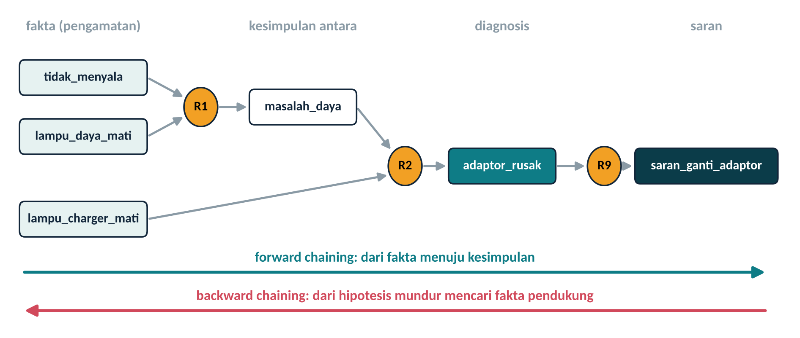
Dua arah penalaran pada rantai aturan yang sama
GAMBARAN
Kotak = fakta, lingkaran jingga = aturan. Forward chaining berjalan ke kanan, backward chaining berjalan ke kiri.
Baca gambar

Slide 9
Siklus match – resolve – act
ALGORITMA
1
2
3
Match
Resolve
Act
Kumpulkan semua aturan yang premisnya terpenuhi oleh memori kerja dan belum dijalankan. Hasilnya: conflict set.
Pilih satu aturan dari conflict set dengan strategi conflict resolution.
Jalankan aturan itu: tambahkan kesimpulannya ke memori kerja. Catat aturan asalnya.
Ulangi sampai conflict set kosong. Pada basis pengetahuan berhingga yang monoton, proses ini pasti berhenti.
Berhenti

Slide 10
Jejak forward chaining
CONTOH
Putaran | Conflict set | Dijalankan | Fakta baru | Memori kerja sesudahnya
awal | – | – | – | tidak_menyala, lampu_daya_mati, lampu_charger_mati
1 | R1 | R1 | masalah_daya | ... + masalah_daya
2 | R2 | R2 | adaptor_rusak | ... + adaptor_rusak
3 | R9 | R9 | saran_ganti_adaptor | ... + saran_ganti_adaptor
4 | kosong | berhenti | – | 6 fakta
Kesimpulan akhir memerlukan tiga aturan berantai. Kesimpulan antara (masalah_daya) menjadi premis aturan berikutnya.
Kedalaman rantai

Slide 11
Conflict resolution: aturan mana yang lebih dulu?
CONFLICT RESOLUTION
Gejala: mati mendadak, bodi panas, kipas berisik, layar gelap, kipas berputar, bunyi beep.
Strategi | Aturan yang dipilih | Urutan pada kasus enam gejala
Urutan | paling atas di daftar | R4 → R6 → R7 → R8 → R11 → R12 → R13
Prioritas | prioritas tertinggi | R4 → R6 → R7 → R8 → R11 → R13 → R12
Spesifisitas | premis terbanyak | R4 → R6 → R7 → R8 → R11 → R12 → R13
Kebaruan | memakai fakta paling baru | R4 → R6 → R13 → R7 → R8 → R11 → R12
Himpunan kesimpulan akhirnya sama. Urutan penting bila saran terpenting harus tampil lebih dulu, bila aturan dapat menghapus fakta, atau bila sistem berhenti pada diagnosis pertama.
Kapan urutan penting?

Slide 12
Backward chaining dan penjelasan
3
Dari hipotesis mundur ke fakta

Slide 13
Jejak backward chaining
CONTOH
Hipotesis: adaptor_rusak
? adaptor_rusak ← coba R2:
perlu masalah_daya, lampu_charger_mati
? masalah_daya ← coba R1:
perlu tidak_menyala, lampu_daya_mati
✓ tidak_menyala (fakta)
✓ lampu_daya_mati (fakta)
✓ masalah_daya terbukti lewat R1
✓ lampu_charger_mati (fakta)
✓ adaptor_rusak terbukti lewat R2
Mulai dari hipotesis
Cari aturan yang kesimpulannya adalah hipotesis itu
Premisnya menjadi sub-tujuan baru
Berhenti saat semua sub-tujuan bertemu fakta
Hipotesis baterai_rusak gagal: lampu_charger_menyala bukan fakta dan tidak ada aturan yang menyimpulkannya

Slide 14
Forward atau backward?
PERBANDINGAN
 | Forward chaining | Backward chaining
Titik berangkat | fakta yang diketahui | hipotesis yang ingin dibuktikan
Pertanyaan | Apa saja yang bisa disimpulkan? | Apakah X benar?
Sifat | didorong data | didorong tujuan
Cocok untuk | pemantauan, peringatan dini, konfigurasi | diagnosis, konsultasi, tanya jawab
Risiko | menurunkan banyak fakta yang tidak diperlukan | membuktikan ulang sub-tujuan yang sama

Slide 15
Jejak penjelasan: menjawab 'mengapa?'
PENJELASAN
Mengapa sistem menyarankan mengganti adaptor?
• saran_ganti_adaptor
[R9: adaptor rusak tidak dapat diperbaiki dengan aman]
• adaptor_rusak
[R2: gangguan daya disertai lampu charger mati]
• masalah_daya
[R1: arus tidak sampai ke papan induk]
• tidak_menyala [pengamatan pengguna]
• lampu_daya_mati [pengamatan pengguna]
• lampu_charger_mati [pengamatan pengguna]
Setiap fakta turunan mencatat aturan asalnya
Penjelasan = menelusuri mundur sampai ke pengamatan
Pengguna dapat memeriksa: pengamatan mana yang keliru? Aturan mana yang tidak ia setujui?
Bentuk paling dasar explainable AI
Rubrik A6 menilai keterlacakan. Sistem yang hanya mengeluarkan jawaban tanpa alasan tidak memenuhi kriteria.
Wajib pada projek

Slide 16
Sistem pakar dasar
4
Kekuatan, kelemahan, dan batas tanggung jawab

Slide 17
Kekuatan dan kelemahan
EVALUASI
Kekuatan
Kelemahan
Transparan: setiap kesimpulan dapat dijelaskan
Pengetahuan mudah diperiksa dan diubah oleh pakar
Tidak memerlukan data latih
Perilaku dapat diprediksi dan diuji per aturan
Rapuh: kasus di luar aturan tidak terjawab
Menyusun aturan itu lambat dan mahal (knowledge acquisition bottleneck)
Aturan dapat saling bertentangan seiring bertambah
Sulit menangani ketidakpastian dan gejala samar
Kelemahan terakhir kita tangani minggu depan dengan probabilitas dan aturan Bayes.
Jembatan

Slide 18
Sistem yang tahu batas dirinya
ETIKA
Akui ketidaktahuan
Tulis sumber aturan
Tetapkan penanggung jawab
Gejala 'lambat' dan 'sering hang' tidak cocok dengan aturan mana pun. Jawaban yang benar: belum dapat disimpulkan, bukan tebakan.
Buku, pakar, atau pedoman resmi. Tanpa sumber, aturan tidak dapat diaudit atau diperbarui.
Siapa yang menanggung akibat saran keliru: penulis aturan, pemrogram, atau pengguna? Putuskan sebelum sistem dipakai.

Slide 19
Latihan: telusur maju dan mundur
LATIHAN
Gejala: mati_mendadak, bodi_panas, kipas_berisik. Aturan tambahan: R11 kipas_kotor → saran_bersihkan_pendingin; R12 overheat → saran_gunakan_alas_pendingin.
15 menit
Tulis isi memori kerja tiap putaran forward chaining (strategi: urutan)
Gambarkan pohon pembuktian backward chaining untuk saran_bersihkan_pendingin
Susun jejak penjelasannya untuk pengguna awam
Cocokkan dengan Latihan 1 di notebook P10

Slide 20
Rangkuman dan tindak lanjut
PENUTUP
Yang perlu dibawa pulang
Tugas minggu ini
Sistem berbasis aturan memisahkan pengetahuan dari mesin inferensi
Forward chaining: match, resolve, act sampai tidak ada aturan tersisa
Backward chaining: hipotesis diurai menjadi sub-tujuan
Conflict resolution menentukan urutan, bukan isi kesimpulan
Jejak penjelasan membuat kesimpulan dapat diaudit
Lembar tugas pertemuan 10 (log implementasi, formatif)
Notebook P10: 12 aturan domain kelompok, 5 kasus uji, fungsi uji()
Kumpulkan sebelum pertemuan 11
Pertemuan berikutnya
Penalaran dalam ketidakpastian: probabilitas, Bayes, Bayesian network
Bawa kalkulator

